Slide 1
ANTIAROMATIČNOST KAO POKRETAČ PRIJENOSA PROTONA U POBUĐENOM STANJU
SVEUČILIŠTE U ZAGREBU
PRIRODOSLOVNO-MATEMATIČKI FAKULTET
KEMIJSKI ODSJEK
C.-H. Wu, L. J. Karas, H. Ottosson, J. I-C. Wu, Proc. Natl. Acad. Sci. U.S.A. 116 (2019) 20303-20308.
KEMIJSKI SEMINAR I
Josip Draženović

Slide 2
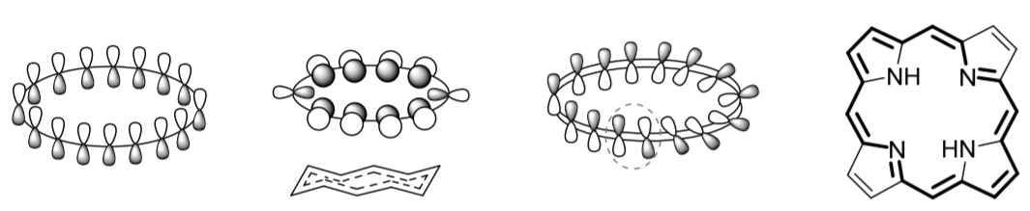
Aromatičnost i antiaromatičnost
Vrste aromatičnosti
Broj elektrona
Hücklova i Möbiusova topologija
Elektronsko stanje
a) b) c) d)
Slika 1. Vrste aromatičnosti: a) Hücklova aromatičnost, b) aromatičnost u ravnini, c) Möbiusova aromatičnost
i d) Makrociklička aromatičnost.
M. Rosenberg, C. Dahlstrand, K. Kilså, H. Ottosson, Chem. Rev. 114 (2014) 5379-5425.

Slide 3
Aromatičnost i antiaromatičnost
Vrste aromatičnosti
Broj elektrona
Hücklova i Möbiusova topologija
Elektronsko stanje
Tablica 1. Aromatičnost i antiaromatičnost u ovisnosti o elektronskom stanju, topologiji i broju elektrona.
 | S₀ |  | S₁ / T₁
n(e‒) | H. topologija | M. topologija | H. topologija | M. topologija
4n | antiaromatičan | aromatičan | aromatičan | antiaromatičan
4n + 2 | aromatičan | antiaromatičan | antiaromatičan | aromatičan
N.C Baird, J. Am. Chem. Soc. 94 (1972) 4941-4948.
M. Rosenberg, C. Dahlstrand, K. Kilså, H. Ottosson, Chem. Rev. 114 (2014) 5379-5425.
H. Ottosson, Nat. Chem. 4 (2012) 969-971.

Slide 4
Pokazatelji (anti)aromatičnosti
Temeljeni na:
-kriteriju magnetskih svojstava
-kriteriju energije
-kriteriju geometrije
-kriteriju elektronske strukture
-kriteriju reaktivnosti
P. v. R. Schleyer, C. Maerker, A. Dransfeld, H. Jiao, N. J. R. v. E. Hommes, J. Am. Chem. Soc. 118 (1996) 6317-6318.
P. v. R. Schleyer, F. Pühlhofer, Org. Lett. 4 (2002) 2873-2876.
V. Gogonea, P. v. R. Schleyer, P. R. Schreiner, Angew. Chem. Int. Ed. 37 (1998) 1945-1948.

Slide 5
Pokazatelji (anti)aromatičnosti
Temeljeni na kriteriju energije:
-DRE, ASE
-ISE
Temeljeni na magnetskim svojstvima:
-NICS
-mape gustoća struja
-magnetske susceptibilnosti
Slika 2. Energija izomerizacijske stabilizacije u kcal mol^{‒1} za tripletna stanja metilciklobutadiena, toluena i metilciklooktatetraena izračunata na UB3LYP/6-311+G(d,p) razini, a za S₀ stanje toluena na B3LYP/6-311+G(d,p) + ZPE razini. Negativne vrijednosti odgovaraju aromatičnosti.
N.C Baird, J. Am. Chem. Soc. 94 (1972) 4941-4948.

Slide 6
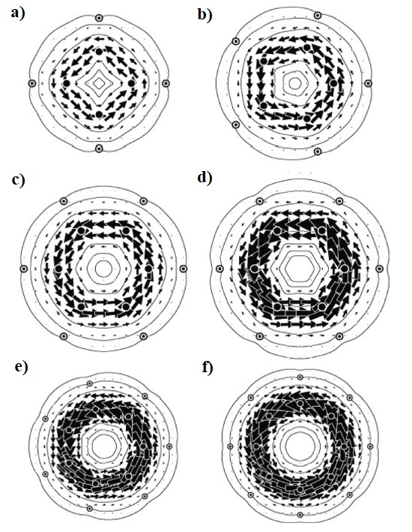
Slika 3. Mape gustoća struja izvedene na ROHF/CTOCD-DZ/6-31G(d,p)//ROHF/6-31G(d,p) razini teorije za
tripletna stanja anulena (a₀ iznad ravnine molekule): a) ciklobutadiena, b) C₅H₅⁺, c) C₆H₆²⁺, d) C₆H₆^{2‒}, e) C₇H₇‒,
f) ciklooktatetraen. Diatropne struje prikazane su kao cirkulacija u smjeru suprotnom od kazaljke na satu.
A. Soncini, P. W. Fowler, Chem. Phys. Lett. 450 (2008) 431-436.

Slide 7
Primjeri reakcija potaknuti relaksacijom antiaromatičnosti
Fotosolvoliza 9H-fluoren-9-ola
Slika 4. Fotosolvoliza a) 9H-fluoren-9-ola, b) difenilmetanola, c) 5H-suberen-5-ola.
P. Wan, E. Krogh, J. Chem. Soc. Chem. Commun. (1985) 1207-1208.
P. Wan, E. Krogh, J. Am. Chem. Soc. 111 (1989) 4887-4895.

Slide 8
Primjeri reakcija potaknuti relaksacijom antiaromatičnosti
Kiselinsko-bazna svojstva 9H-fluorena i 5H-suberena
Slika 5. Ozračivanje a) 9H-fluorena i b) 5H-suberena u smjesi acetonitrila i teške vode što u
drugom slučaju rezultira ugradnjom deuterija dok u prvom slučaju ne dolazi do ugradnje.
P. Wan, E. Krogh, B. Chak, J. Am. Chem. Soc. 110 (1988) 4073-4074.

Slide 9
Antiaromatčnost kao pokretač prijenosa vodikovog atoma
Podjela ESPT:
-ESIPT
-dvostruka izmjena
-dinamička kataliza
-relej mehanizam
Slika 6. Primjeri reakcija prijenosa protona u pobuđenom stanju: a) ESIPT, b) razmjena
protona, c) dinamička katalizirani prijenos protona, d) relej prijenos protona.
P. S. Song, M. Sun, A. Koziolawa, J. Koziol, J. Am. Chem. Soc. 96 (1974) 4319-4323.
M. Itoh, T. Adachi, K. Tokumura, J. Am. Chem. Soc. 106 (1984) 850-855.
C.-H. Wu, L. J. Karas, H. Ottosson, J. I-C. Wu, Proc. Natl. Acad. Sci. U.S.A. 116 (2019) 20303-20308.

Slide 10
Jesu li prikazani spojevi aromatični?
Tablica 2. Energije tautomerizacije (ΔE_{T} = E(K) ‒ E(N) gdje je K kinoidni, a N nekinoidni tautomer) u S₀, S₁ i T₁
stanjima na (TD-)ωB97X-D/6-311+G(d,p) razini te slobodne Gibbsove energije tautomerizacije (ΔG_{T} = G(K) ‒ G(N)
gdje je K kinoidni, a N nekinoidni tautomer) izračunate uz implicitnu solvataciju metanolom na
(TD-)IEFPCM-ωB97X-D/6-311+G(d,p) razini za dane spojeve/sustave.
 |  | ΔE_{T} / kcal mol^{‒1} |  |  | ΔG_{T} / kcal mol^{‒1}
 | spoj / sustav | S₀ | S₁ | T₁ | S₀ | S₁ | T₁
a) | o-salicilna kiselina | 19,8 | ‒0,1 | ‒4,8 | 18,3 | ‒1,5 | ‒4,6
b) | 2-AP:octena kis. (1:1) | 8,7 | ‒5,7 | ‒7,2 | 9,1 | ‒2,7 | ‒4,9
c) | flavin:piridin (1:1) | 10,7 | 1,1 | 1,9 | 8,1 | ‒1,0 | 1,5
d) | 7-HQ:metanol (1:3) | 7,8 | ‒14,4 | ‒10,9 | 3,6 | ‒14,6 | ‒11,8

Slide 11
Tablica 3. NICS(1)_{zz} vrijednosti kinoidnih i nekinoidnih tautomera u S₀, S₁ i T₁ elektronskom stanju izračunati na
PW91/IGLOIII//(TD-)ωB97X-D/6-311+G(d,p) razini za dane spojeve.
 |  |  | NICS(1)_{zz} / ppm
 | spoj / sustav | tautomer | S₀ | S₁ | T₁
a) | o-salicilna kiselina | nekinoidni tautomer | ‒21,9 | 64,5 | 47,4
 |  | kinoidni tautomer | ‒11,1 | 18,2 | 10,9
b) | 2-AP:octena kiselina (1:1) | nekinoidni tautomer | ‒17,9 | 84,3 | 54,4
 |  | kinoidni tautomer | ‒7,4 | 33,4 | 28,5
c) | flavin:piridin (1:1) | nekinoidni tautomer | ‒47,3 | 90,3 | 65,6
 |  | kinoidni tautomer | ‒30,6 | 28,3 | 28,2
d) | 7-HQ:metanol (1:3) | nekinoidni tautomer | ‒48,9 | 152,9 | 74,2
 |  | kinoidni tautomer | ‒29,9 | 71,2 | 48,0

Slide 12
Tablica 4. HOMED indeksi izračunati na ωB97XD/6-311+G(d,p) razini za S₀ i T₁ elektronsko stanje za dane spojeve.
 |  | S₀ |  | T₁
 | spoj/sustav | nekinoidni tautomer | kinoidni tautomer | nekinoidni tautomer | kinoidni tautomer
a) | o-salicilna kiselina | 0,986 | 0,839 | 0,755 | 0,828
c) | flavin:piridin (1:1) | 0,837 | 0,790 | 0,825 | 0,838
d) | 7-HQ:metanol (1:3) | 0,944 | 0,867 | 0,872 | 0,886

Slide 13
ESIPT
ESIPT kod o-salicilne kiseline
NICS(1)_{zz} (S₀) = –21,9 ppm
NICS(1)_{zz} (S₁) = 64,5 ppm → 18,2 ppm
NICS(1)_{zz} (S₂) = –72,4 ppm
Slika 7. Intramolekulski prijenos protona u pobuđenom stanju na primjeru molekule o-salicilne kiseline.

Slide 14
Stokesov pomak
ΔNICS(1)_{zz} (S₁ – S₀)
-1H2NBO 71,2 ppm (470 nm)
-2H3NBO 63,7 ppm (670 nm)
Slika 8. a) strukturna formula 2-(1-hidroksinaft-2-il)benzoksazola (1H2NBO) i b) 2-(2-hidroksinaft-3-il)benzoksazola (2H3NBO)

Slide 15
Fototautomerizacija katalizirana otapalom
Fototautomerizacija 2-aminopiridina
Slika 9. Fototautomerizacija 2-aminopiridina katalizirana octenom kiselinom

Slide 16
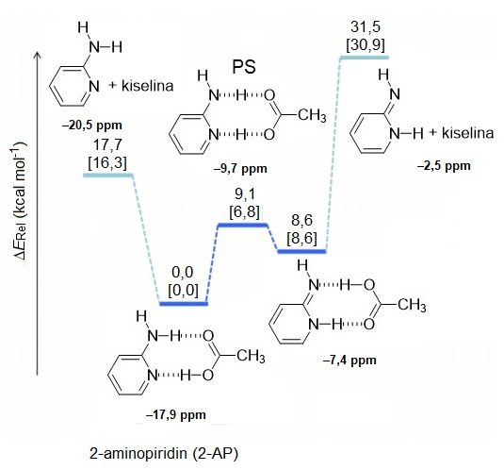
Slika 10. Ploha potencijalne energije za izmjenu protona u kompleksu 2-AP:octena kiselina (1:1) u S₀ stanju (izračun na ωB97XD/6-311+G(d,p) razini). U zagradama je napisana energija korigirana za energiju nulte točke. NICS(1)_{zz} vrijednosti izračunate na PW91/IGLOIII razini.

Slide 17
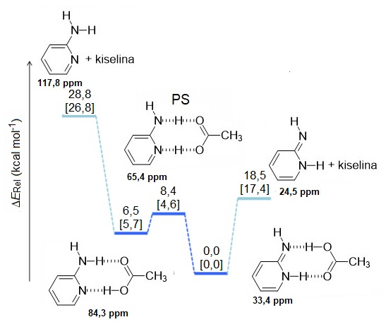
Slika 11. Ploha potencijalne energije za izmjenu protona u kompleksu 2-AP:octena kiselina (1:1) u S₁ stanju (izračun na ωB97XD/6-311+G(d,p) razini). U zagradama je napisana energija korigirana za energiju nulte točke. NICS(1)_{zz} vrijednosti izračunate na PW91/IGLOIII razini.

Slide 18
Predviđanje efekta fotoekscitacije na jačinu vodikove veze
Dimer 2-aminopiridina
-nekinoidni tautomer: veze postaju jače uslijed pobuđivanja:
ΔE_{int} = –11,6 kcal mol⁻¹, S₀ + S₀
ΔE_{int} = –14,5 kcal mol⁻¹, T₁ + S₀
ΔE_{int} = –18,7 kcal mol⁻¹, T₁ + T₁
-kinoidni tautomer: veze postaju slabije:
ΔE_{int} = –22,9 kcal mol⁻¹, S₀ + S₀
ΔE_{int} = –17,3 kcal mol⁻¹, T₁ + S₀
ΔE_{int} = –13,3 kcal mol⁻¹, T₁ + T₁
Slika 12. Strukturne formule dimera kinoidnog i
Nekinoidnog tautomera 2-aminopiridina.

Slide 19
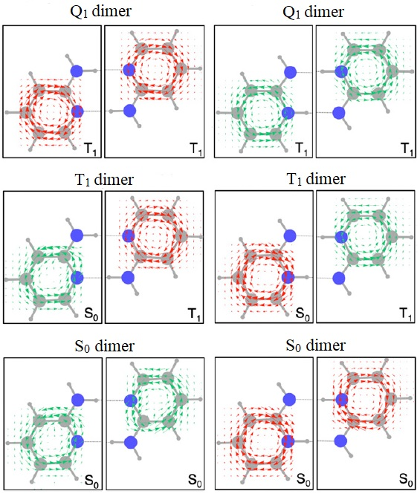
Slika 13. Grafički prikazi ΔGIMIC (1 Å iznad ravnine prstena) za dimer nekinoidnog tautomera 2-AP-a prikazani u lijevom stupcu te kinoidnog tautomera prikazani u desnom stupcu.

Slide 20
Hvala Vam na pažnji!

